Slide 1
Årsberetning
Hasle-Løren Fotball - 2024

Slide 2
Lag G2011
Ansvar | Navn | Ansvar | Navn
Trener | Alexander Jigouline (fra des. 2023) | Lagleder | Kristin Bjerkeland
Trener | Amer Ceric | Dugnadsansvarlig | Cathrine Døscher
Trener | Kim-Andre Knive | Sosialansvarlig | (Kristin Bjerkeland)
Trener | Nils Tore Sagen Mosvold | Materialforvalter | Kristin Bjerkeland
Trener | Espen Ruud | Antall Spillere | 67 (ved årsskiftet 23/24)
Trener | Erik Hatlø
Seriespill 2023
G2011 hadde tre lag i serien i 2023 i hhv. 1., 2. og 4. divisjon. I vårsesongen hadde alle lagene omtrent like mange seire og tap, og veldig få uavgjort. I høstsesongen hadde 1.-divisjonsguttene en svært bra utvikling, og laget tapte kun én kamp i serien, mot Skeid, 0-1. Resten av kampene ble vunnet i overbevisende stil. 2. og 4. divisjon hadde også en fin resultatmessig forbedring i forhold til vårsesongen, og vant flere kamper enn de tapte. Flere av spillerne spilte kamper på lag i forskjellige divisjoner i høstsesongen. Dette ble gjort fordi guttene skulle få kjenne på litt forskjellige utfordringer, f.eks. ved å få mer ansvar og en annen rolle i en lavere divisjon. Ordningen fungerte bra både for de guttene det gjaldt og for lagene. Alle tre lagene har også spilt flere treningskamper i året som gikk. Flere av våre spillere hospiterte på G2010 gjennom året, og vårt lag har hatt tre hospitanter fra J2011 og tre fra G2012, begge deler veldig vellykket.
Turneringer
Foruten ordinært seriespill, deltok laget med to lag i Vinterserien på Fjellhamar (januar-mars) og med 3 lag i Vinterserien på Nordstrand (november-desember, og pågår fortsatt). Hovedcupen til laget var, som i 2022, Sandar-cup i Sandefjord, 11.-13. august. Vi stilte med to lag, som begge overnattet på skole fra fredag til søndag. Cupen var svært vellykket både sportslig og sosialt – både for guttene og de mange foreldrene som ble med. Fjorten dager senere var vi vertskap på vår egen Hasle-Løren-cup, sammen med J2011. Vi deltok selv på cupen med fire lag i eldste gutteklasse.
9. og 10. september deltok vi med to lag på Stjerne-cup på Hamar (og omegn). Her valgte vi å ikke overnatte for å spare penger. Foreldre stilte sporty opp og kjørte tur-retur Hamar både lørdag og søndag, og alle kom seg både fram og hjem igjen. Også denne cupen var vellykket og bød på gode opplevelser sportslig og sosialt. I tillegg deltok vi på de lokale cupene Frigg cup i oktober og Hafslund cup i november.
Sosialt
Vi har litt å gå på når det gjelder sosiale aktiviteter, og laget har dessverre ingen dedikert sosialansvarlig. Det er naturligvis mye sosialt både ifm. treninger, kamper og cuper, men vi har hatt lite av særskilte, sosiale arrangementer. Men som i 2022 valgte vi å ha juleavslutning med Champions League-kamp på storskjerm og raus pizzafest. Det ble satt stor pris på, og det var høy lyd og svært god stemning i lokalet.
Foreldremøter
Laget har gjennomført flere foreldremøter, blant annet oppstartsmøte før sesongen 2023, og før avreise til Sandar-cup. Tema har vært informasjon om alt fra sportslige ting, sosialt/oppførsel og praktisk ifm. cuper. Det ble også gjennomført flere foreldremøter for å forberede Hasle-Løren-cup.
Dugnader
Første dugnaden i 2023 var digitalt påskelotteri gjennom Spond. Dette ble (tett) fulgt av fotballgruppa sin Spleis-dugnad i slutten av april. August bød på vår desidert største dugnad, nemlig å arrangere HL-cup sammen med J2011. Det var et solid krafttak, og laget mønstret stor innsats og la ned uhorvelig mange dugnadstimer. Været var (mildt sagt) elendig, men det ble cup! Vi rakk også et Spond-lotteri til før jul. Dugnadstotalen i 2023 var stor for laget, og det er gledelig å se hvor mange som bidrar time etter time. Samtidig har vi en relativt stor andel som sjelden eller aldri deltar på dugnad, noe som vi jobber iherdig med å forbedre.
Fair Play
Laget jobber med Fair Play kontinuerlig, på alle treninger og kamper. I tillegg er det alltid et eget punkt på dagsordenen på foreldremøtene våre. Vi stiller med kampverter (nesten alltid to) på alle kamper, og hadde Fair Play-ansvaret på cupen.
Oppsummering av 2023
Det beste i laget er at vi er en stor gruppe med fine gutter, og et godt samhold (og stor stabilitet) i trenerteamet. G2011 har det rett og slett hyggelig både på treninger, kamper og cuper. Midtveis i 2023 fikk laget mange nye spillere, og vi synes det er veldig gøy at så mange har lyst til å trene med oss. Men det førte naturlig nok også til noen praktiske utfordringer, særlig med tanke på kapasitet på trener- og anleggssiden. De nye ble tatt godt imot, og det er godt samhold i gruppa, og ganske gode sportslige resultater. I høst fikk laget også med en spiller på kretslaget for Oslo, noe vi er veldig stolte av. Vi gjennomførte HL-cup (sammen med J2011) til tross for tidenes dårligste vær – med godt resultat, både sportslig og økonomisk. Selv om det er mange som har bidratt med mye tid og arbeid i 2023, er det en utfordring å få nok foreldre til å bidra, både på dugnader og på «løpende» behov som laget har gjennom sesongen, og vi jobber målrettet med å få flere (helst alle) med på laget.

Slide 3
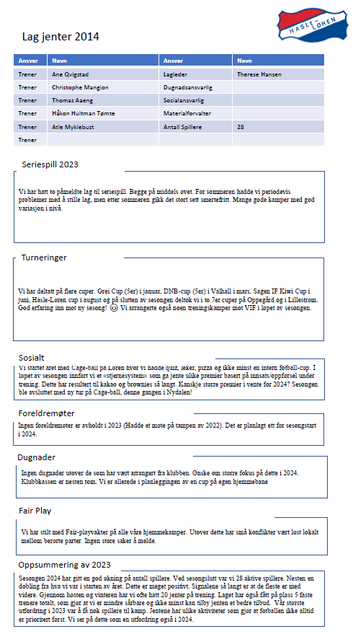

Slide 4
Lag J2011
Ansvar | Navn | Ansvar | Navn
Trener | Beate Riise | Lagleder | Reidar Evensen
Trener | Bjørn Songe-Møller | Dugnadsansvarlig
Trener | Reidar Evensen | Sosialansvarlig
Trener |  | Materialforvalter
Trener |  | Antall spillere | 20
Trener
Seriespill 2023
J2011 hadde mange fine og tøffe kamper både i øvet nier og i sjuer i 2023. Det var stor stemning da serien starta i april. Jentene fikk stort utbytte fotballmessig og sosialt av kampene og viste stor framgang gjennom sesongen.
Flere J2012-spillere hospiterte på J2011 øvet kamper. J2011 fikk veldig god bistand fra J2012 i noen turneringer, som vi setter stor pris på. Flere 2011-jenter spilte også kamper for J2010.
Turneringer
J2011 deltok i flere cuper gjennom sesongen, både på våren og høsten. Høydepunktet var selvfølgelig vår egen Hasle-Løren-cup i august.
Planen var å være med på Gothia cup i Gøteborg i juli, men for få påmeldte gjorde at laget ikke deltok. Men sju J2011 spilte for J2010 i denne overnattingscupen. J2011 var med på Jitex-cup utenfor Gøteborg i oktober.
J2011 arrangerte en egen niercup på Lørenbanen i november mot en del andre lag.
Sosialt
J2011 hadde flere sosiale treff gjennom året, de fleste knyttet til ulike arrangementer laget deltok på. Laget fikk flere nye spillere gjennom året.
Foreldremøter
J2011 hadde foreldremøte før sesongen der alle spillerne og foreldre var invitert, der fair play var tema, i tillegg til informasjon om sesongen. Det var også et foreldremøte på høsten med informasjon om det nye samarbeidslaget Vålerenga & Hasle-Løren fra 2024.
Dugnader
J2011 deltok på klubbens dugnad på våren.
Niercupen vi arrangerte i november ga en del inntekter fra loddsalg og kiosk.
Fair Play
Fair play var tema på møtet med spillerne og foreldrene før sesongen, slik det også har vært tidligere år. Og det var prioritert gjennom sesongen. Både spillere og trenere er opptatt av fair play. Vi hadde ingen større hendelser gjennom året.
Oppsummering av 2023
De 20 jentene på J2011 har godt samhold og god treningskultur. Mange spillere tok store steggjennom sesongen og laget utviklet seg i svært positiv retning.
Den største utfordringen er at vi er litt for på spillere, så vi ser fram til samarbeidet i Vålerenga & Hasle-Løren i 2024.

Slide 5
Lag J2010
Ansvar | Navn | Ansvar | Navn
Trener | Melenie Watts | Lagleder | Reidar Evensen
Trener | Runar Amundsen | Dugnadsansvarlig
Trener | Ståle Hamnvik | Sosialansvarlig
Trener | Simen R. Ridar | Materialforvalter
Trener |  | Antall spillere | 26
Trener
Seriespill 2023
J2010 hadde to nierlag i seriespillet i 2022 – i første og andre divisjon. Spillerne fikk stort utbytte av kampene - både ved seier og tap. Mange jenter viste stor framgang gjennom sesongen.
Det første året med poeng og tabell ble likevel ikke så bra resultatmessig som ambisjonen var før sesongen. Fra å knive om å være best i by’n årene tidligere, havnet laget i første divisjon på femteplass til slutt. Andrelaget hadde mange gode kamper, og fikk god og tøff motstand. En del J2010 spiller også kamper for J2009 både i første og tredje divisjon, med stort utbytte.
Turneringer
På grunn av seriekamper de fleste lørdager og søndager, deltok J2010 bare på noen cuper gjennom året. På Bjørndal cup stilte vi med fire nierlag, med hjelp av J2009 og J2011.
J2010 stilte med to nierlag i Gothia cup i Gøteborg i juli. Begge lag kom til A-sluttspillet. De tapte der etter en og to kamper.
En del J2010 var også med J2009 på Jentetalentcupen på Hamar i august. Her ble det tap i kvartfinalen.
Sosialt
J2010 hadde flere sosiale treff gjennom året, de fleste knyttet til ulike arrangementer laget deltok på.
Foreldremøter
J2010 hadde foreldremøte før sesongen der alle spillerne og foreldre var invitert, der fair play var tema, i tillegg til informasjon om sesongen. Det var også et foreldremøte på høsten med informasjon om det nye samarbeidslaget Vålerenga & Hasle-Løren fra 2024.
Dugnader
J2010 deltok på klubbens dugnad på våren. Laget hadde også noen egne dugnader.
Fair Play
Fair play var tema på møtet med spillerne og foreldrene før sesongen, slik det også har vært tidligere år. Det var prioritert gjennom sesongen. Både spillere og trenere er opptatt av fair play. Vi hadde et par hendelser gjennom året som ble fulgt opp.
Oppsummering av 2023
De 26 jentene på J2011 har godt samhold og god treningskultur. Mange spillere tok store steg gjennom sesongen. Vi har en sammensveiset foreldregruppe som bidrar på en svært god måte.
J2010 hadde en rekke gode kamper med begge nierlagene gjennom sesongen, men resultatmessig ble ikke tabellplasseringen helt der ambisjonene lå. Vi ser fram til samarbeidet i Vålerenga & Hasle-Løren i 2024 og å spille 11-er.

Slide 6
Lag G2014
Ansvar | Navn | Ansvar | Navn
Trener | Aslak Eriksrud | Lagleder: | Merete Susort
Trener | Espen Ruud | Dugnadsansvarlig | Ana Vidakovic
Trener | Bård Mjåland | Sosialansvarlig | Martin Myhre Monica Djupvik Helene Hveem
Trener | Amin Nouri | Materialforvalter | Mål i 2024
Trener | Johan Wahnstrøm | Antall Spillere | 60
Trener Trener Trener Trener Trener | Josefin Ingvarsson Karl Einar Fossberg Kristian Hoelscher Kristian Skjeggedal Simen Ridar | Fairplay ansvarlig Mediaansvarlig | Kim Granholt Marte Johnslien
Seriespill 2023
Hvor mange lag var med? Hvilket nivå meldt opp i? Hva har fungert og hva har ikke fungert? Vi meldte på 8 lag, 2 lag på øvet nivå, 5 lag på mindre øvet og så hadde vi 1 lag som spilte i klassen 2013 på nivå 2. Vi hadde en rulleringsordning der alle spilte både opp og ned og dette funket bra. Noen av de mindre øvede lagene hadde noen tøffe kamper selv om vi hadde spillere på høyt nivå med. Dette kan skyldes at mange av motstanderlagene hadde meldt alle sine lag på mindre øvet selv om de var øvede lag. De to lagene våre på øvet og det vi hadde i 2013 serien gjorde det veldig bra.
Hvilke cuper deltok i? Vi har deltatt på nabocuper hos Årvoll og kjelsås. Vi har samt vært med på Rælingen cup, Tveita cup, Hasle-Løren cup. Vi har spilt i futsalserien.
Turneringer
Sosialt
Hvor mange sosiale aktiviteter? Hvilke sosiale aktiviteter=
Vi har hatt 2 litt større sosiale aktiviteter og 2 små. Vi har hatt kick off før sesongstart i klubbhuset med pizza, kaker og der trenere har informert om hva som skal skje i sesong. I sommer så kjørte vi is til hele gjengen siste trening før ferie. Vi hadde også en pizza og kakesfest i slutten av november for å markere at seriespillet var over. Vi trente til langt ut i desember og hadde pepperkaker siste trening før juleferie.
Foreldremøter
Hvor mange foreldremøter? Hvilke tema har vært berørt?
Vi har hatt 1 foreldremøte i klubbhuset, der var Vanja og Mette med. Vi gikk da gjennom hva som skulle skje i sesongen, regler etc. Infoen ellers har vært på Spond.
Dugnader
Hvilke dugnader har laget hatt? Hva var positivt- hva kunne vært bedre? Vi har vært med på fellesdugnadene, og det har fungert veldig bra.
Fair Play
Hvordan har laget jobbet med Fair Play? Stort fokus på hver trening og i kamp, dette gikk vi også grundig gjennom sammen med Mette på foreldremøte. Dette gitt gode resultater men vi må fortsette å ha fokus.
Oppsummering av 2023
Hva har vært det beste i laget? Hvor opplever dere at det er størst utfordringer? En utrolig fin gjeng med gutter og foreldre som stiller opp. De er flinke til å komme på trening og de er veldig ivrige alle sammen. Vi har et fantastisk trenerteam og supre roller rundt laget. Den største utfordringen er jo at vi er så mange. Vi har måttet ha inntaksstopp da vi ikke kan være mer en 60 spillere. Vi har også hatt en utfordring i forhold til antall trenere som dukker opp på trening, selv om vi er mange i trenergruppa så er vi ofte litt for få på trening med en så stor gjeng. Mye skyldes at vi har hatt veldig tidlig treningstid.

Slide 7
Lag Gutter 2015
Ansvar | Navn | Ansvar | Navn
Trener | Arild Opheim | Lagleder | Morten Wiker Røstengen
Trener | Gazmend Mamuti | Dugnadsansvarlig | Morten Wiker Røstengen
Trener | Håvard Sesseng | Sosialansvarlig | Anette Kirkeby
Trener | Igor Mirceta | Materialforvalter | Morten Wiker Røstengen
Trener | Irfan Mahmood | Antall Spillere | Ca 80
Trener | Maria Høibjelke Sæternes
Seriespill 2023
Vi hadde med 7 lag i seriespill. Lagene er fordelt jevnt med ulike nivåer. Det er hensyntatt skoler for at guttene skulle være på lag med noen fra samme skole.
Generelt sett har det vært jevne kamper. Noe utfordringer med påmelding på enkelte lag som har gjort at det har vært litt hektisk å få på plass spillere til kamp. De fleste lagene har minimum vært 7 pr kamp.
Vi har nå med 3 lag i futsal serien. Her skulle vi nok meldt på flere lag da vi ikke kan ta med flere enn 10 pr gang.
Turneringer
Vi har vært med på flere dags cuper. Gjelleårsen Cup, Nordstrand Cup og Hasle Løren cup for å nevne noen
Vi hadde med 4 lag på Norway Cup, hvor vi også tok med oss telt for å lage en liten base under turneringen. Vi ønsker å prøve å ta guttene tidlig på overnattingscup da vi tror dette vil styrke samholdet i gruppen i tillegg så må vi trene på dette både voksne og barn. Trolig vil ikke dette skje før i 2025.
Sosialt
Vi hadde en sommerfest/avslutning med frukt og drikke til barna
Foreldremøter
Vi har hatt 2 foreldremøter. Ett i April og ett i november.
Vi har vært innom påmeldingskultur på trening, fair play, differensiering og generelt rundt planer for laget
Dugnader
Vi har hatt en egen lodd dugnad via spond. Dette for å minske påmeldingsavgifter på cup. Vi har kjøpt inn keeperhasker til lagene og dekket utgifter til sommeravslutning.
Vi har også deltatt på Hasle Løren sin fellesdugnad.
Fair Play
Vi har tatt dette opp på foreldremøter. I tillegg har vi hatt noen hendelser med noen barn og voksne som vi har vært nødt til å adressere direkte.
Generelt sett har det gått fint denne første sesongen, så prøver vi å ta de hendelser som kommer underveis.
Oppsummering av 2023
Det er en ivrig gjeng med gutter. Vi har generelt ett oppmøte på trening på mellom 30 og 40 gutter. Noen av treningene kolliderer med kamper eller andre aktiviteter.
Det har vært utfordrende første del av sesongen med treningstider og nok plass på banen, dette ble bedre etter sommeren når vi fikk bedre plass.
Nivåforskjellen mellom guttene er også noe vi må finne bedre løsninger på. Vi vil neste år vurdere å melde ett lag på 7’er fotball å spille med 2014. Dette laget kan vil plukke de spillere som er modne fra gruppen til å være med, samtidig som de fortsetter å spille 5’er på sine respektive lag.
Generelt sett er det også en utfordring å kommunisere med 80 stk foreldre slik at alle både får og oppfatter beskjeder.
Det har vært en fin start for disse guttene med seriespill og vi voksne lærer fortsatt.

Slide 8
Lag G2010
Ansvar | Navn | Ansvar | Navn
Trener | Viggo Anthonsen | Lagleder | Viggo Anthonsen
Trener | John Rasmussen | Dugnadsansvarlig | Karianne
Trener | Jarl Espen Ygranes | Sosialansvarlig | Martin Myhre og Cathrine West
Trener | Peter Salia-Bao | Materialforvalter
Trener |  | Antall Spillere | 60
Trener
Seriespill 2023
Hvor mange lag var med? Hvilket nivå meldt opp i? Hva har fungert og hva har ikke fungert?
Fire lag fordelt på 1.div A, 1. div B, 3.div og 4.div.
Det fungerte bra på alle nivåer, og gledelig at 1.div A-laget ble kretsmestere.
Turneringer
Hvilke cuper deltok i? Overnattingscuper for lag det er aktuelt for (2012 og oppover)? Utenlandscuper ((2011 og oppover)?
Vi deltok på Vinterserie på Fjellhamar, Gothia Cup, Norway Cup og Stjernecup.
Sosialt
Hvor mange sosiale aktiviteter? Hvilke sosiale aktiviteter=
Vi hadde avslutning sommer og til jul.
Hvor mange foreldremøter? Hvilke tema har vært berørt?
To foreldremøter: Status lag, seriepåmelding, cuper, roller rundt laget, fair-play, sosialt
Foreldremøter
Dugnader
Hvilke dugnader har laget hatt? Hva var positivt- hva kunne vært bedre?
Felles-dugnad gjennom klubben.
Fair Play
Hvordan har laget jobbet med Fair Play?
Deltok på fair-play kveld og snakket om det jevnlig på trening/kamp og på foreldremøter
Oppsummering av 2023
Hva har vært det beste i laget? Hvor opplever dere at det er størst utfordringer?
En stor og fin spillergruppe med mye «drive». Engasjementet fra foreldrene kunne vært enda bedre og mange tar lang sommerferie som gjør at mange mister cup-opplevelser på sommeren og trenings-oppholdet blir litt langt for en del.

Slide 9
Lag G2009
Ansvar | Navn | Ansvar | Navn
Trener | Mowafak | Lagleder | Christina Haraldsen
Trener | Viktor Ringstad | Dugnadsansvarlig | Christina Haraldsen
Trener |  | Sosialansvarlig | Christina Haraldsern
Trener |  | Materialforvalter | Christina Haraldsen
Trener |  | Antall Spillere | 36
Trener
Seriespill 2023
Hvor mange lag var med? Hvilket nivå meldt opp i? Hva har fungert og hva har ikke fungert? 2 lag påmeldt i serien- 1 lag 7èr 3.div og 1 lag 11èr i 2.div.
3.Div lag tapte de fleste kamper.
2.Div lag har ligget på 5 plass på tabellen hele persioden
2 lag påmeldt i serien2 2 lag påmeldt i serien.
Turneringer
Hvilke cuper deltok i? Overnattingscuper for lag det er aktuelt for (2012 og oppover)? Utenlandscuper ((2011 og oppover)? Sandarcup
Sosialt
Hvor mange sosiale aktiviteter? Hvilke sosiale aktiviteter= 4 sosiale aktiviteter.
Kamp Våleranga
Off-Pitch
Sosialt, teamwork klubbhuset
Sosialt sesongavsluttning klubbhuset
Foreldremøter
Hvor mange foreldremøter? Hvilke tema har vært berørt?
Foredre,øte vinter 2023. Tema var sesongstart og intoduksjon avny trener
Foreldremøte januar 2024. Enighet om å slå sammen 2009 med 2008, pga få spillere.
Dugnader
Hvilke dugnader har laget hatt? Hva var positivt- hva kunne vært bedre? Vi har vært med på dugnad i regi av klubben.
Dugnad i regi av klubben. De fleste deltar, men ikke alle.
Fair Play
Hvordan har laget jobbet med Fair Play?
Vi har tatt fairplay med inn i kahootspm på sosialt treff. Vi har egen fairplay ansvarlig
Oppsummering av 2023
Hva har vært det beste i laget? Hvor opplever dere at det er størst utfordringer?
Det er mye utfordinger i laget. Dene størte utfordinger er at vi er få spillere. Vi har vært nødt til å løåne 2010 spillere til alle kamper til vårt 1.lag. Ikke optimalt.

Slide 10
Lag G2008
Ansvar | Navn | Ansvar | Navn
Trener | Viggo Anthonsen | Lagleder | Viggo Anthonsen
Trener | Alexander Jigouline | Dugnadsansvarlig | Merete Susort og Lisbeth Hamnvik
Trener | Øystein Haga | Sosialansvarlig | Viggo Anthonsen
Trener | Peter Salia-Bao | Materialforvalter | Viggo Anthonsen
Trener | Terje Bjørkedal | Antall Spillere | 60
Trener | Theodore Omar Chammas Ellingsen
Seriespill 2023
Hvor mange lag var med? Hvilket nivå meldt opp i? Hva har fungert og hva har ikke fungert?
Fire lag fordelt på 1.div, 2.div, 3. div og 4.div
Det fungerte bra på alle nivåer, og gledelig at 1.div kvalifiserte til interkrets og at 2.div-laget rykket opp til 1.div 2024.
Turneringer
Hvilke cuper deltok i? Overnattingscuper for lag det er aktuelt for (2012 og oppover)? Utenlandscuper ((2011 og oppover)?
Vi deltok på Vinterserie på Gothia Cup, Adidas Cup, Obos Cup, Norway Cup og Stjernecup.
Vant Adidas Cup, Norway Cup og Obos Cup
Sosialt
Hvor mange sosiale aktiviteter? Hvilke sosiale aktiviteter=
Et par Pizza-samlinger
Hvor mange foreldremøter? Hvilke tema har vært berørt?
Ett foreldremøte: Status lag, seriepåmelding, cuper, roller rundt laget, fair-play, sosialt
Foreldremøter
Dugnader
Hvilke dugnader har laget hatt? Hva var positivt- hva kunne vært bedre?
Felles-dugnad gjennom klubben, Påske-egg salg, Kaffe-salg
Fair Play
Hvordan har laget jobbet med Fair Play?
Snakket om det jevnlig på trening/kamp
Oppsummering av 2023
Hva har vært det beste i laget? Hvor opplever dere at det er størst utfordringer?
Det var mange sportslige høydepunkter og seier i Norway Cup var det største øyeblikket. Det som fungerte dårlig var 4.laget der vi sleit med å få spillerne til å møte.

Slide 11
Junior G19
Ansvar | Navn | Ansvar | Navn
Trener | Kim Larsen | Lagleder | Kai Rist
Trener | Nelson Monteiro | Dugnadsansvarlig
Trener |  | Sosialansvarlig
Trener |  | Materialforvalter | Kim Larsen
Trener |  | Antall Spillere | Ca 20
Trener
Seriespill 2023
Hvor mange lag var med? Hvilket nivå meldt opp i? Hva har fungert og hva har ikke fungert?
Juniorene spilte i 2. divisjon, med et veldig ungt juniorlag – stort sett første-års juniorer. Til tross for dette hadde laget ambisjoner om å kjempe om opprykk, og til tross for en treg start med fire poengdelinger de første fem kampene, og ingen seier før i sjette kamp, hang laget med i opprykks-kampen når høstsesongen begynte.
Høstsesongen var i beste fall ujevn, og resultatene uteble mot slutten av sesongen. Dårlig treningsinnsats fra sommeren av og liten stall får ta sin del av skylden for det.
Turneringer
Deltok i AdidasCup hvor guttene ble slått ut etter straffespark-konkurranse i kvartfinalen mot Ull/Kisa, etter en forrykende (og årsbeste).
Straffespark exit ble det også i Norway Cup, mot Trondheimslaget Trond.
Sosialt
Sesongavslutning med Cageball
Foreldremøter
Ingen formelle foreldremøter.
Dugnader
Kioskdugnad og Hasle-Løren Cup dugnad.
Fair Play
Fair Play møte før sesongen.
Oppsummering av 2023
Hva har vært det beste i laget? Hvor opplever dere at det er størst utfordringer?
En fin gjeng, med spillere fra ulike bakgrunner, som går gått sammen. Har skapt en fin garderobekultur.
Manglende og ugunstige treningstider utfordret motivasjonen og treningsiveren til guttene.

Slide 12
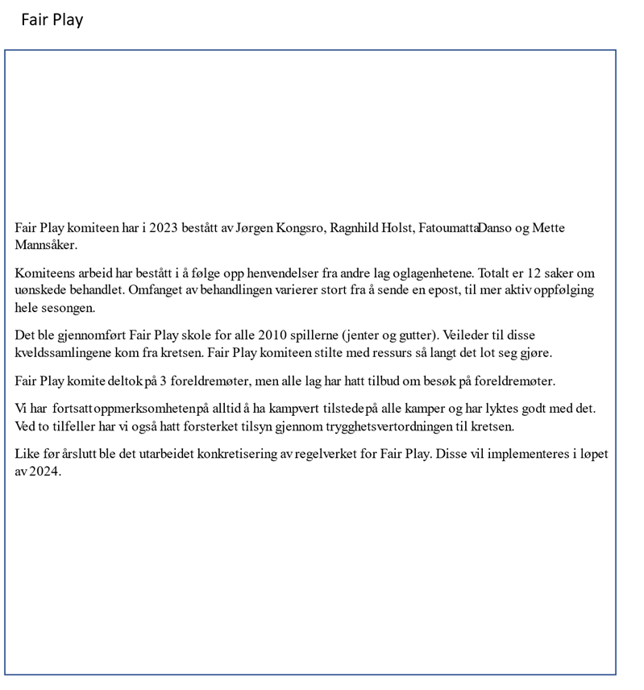
Administrasjon
Fotballstyret
Hasle-Løren Fotball styret har gjennomført 7 møter i løpet av 2023. Alle møtene er lagt ut på vår nettside.
Vi har klart å snu to år med negativ resultat til positivt resultat i 2023. Økte inntekter, reduserte lønnskostnader og andre kostnader er de store endringene som bidrar til et bra resultat. Hovedstyret disponerer særskilt overføringer fra NIF. Eventuell overføring fra hovedstyret er ikke tatt med i foreløpig regnskap eller i budsjettet for 2024. I 2023 ligger det som forslag på overførsel fra Hovedstyret til HL fotball på kr. 608.028,- Fordelingen av midler tildelt av NIF vil bli endelig avgjort under Årsmøte i HL IL.
En slik overføring vil øke Ordinært resultatet i HL Fotball til kr. 1.262.780,-
Året har vært preget av mange nye aktive medlemmer noe som har ført til sterkt press på banen og dårlig med treningstider for mange lag. Det bygges mye nye boenheter i vårt nærområde og mange barn og ungdom vil flytte in i vårt nedslagsfelt. Vi har dessverre måtte si nei til for mange barn og ungdom i 2023 med bakgrunn i banekapasitet. Anleggssituasjonen er vår største utfordring og noe som vi må jobbe aktivt med både fra klubben og fotballens side.
Anleggskapasitet og bane fri for is vintertid må jobbes med mot rett offentlig instanser slik at vi kan tilby våre medlemmer gode treninger i vårt eget nærområde og nok plass til at alle kan få trene så mye de ønsker. Det er en utfordring som vil ta tid å løse.

